Slide 1
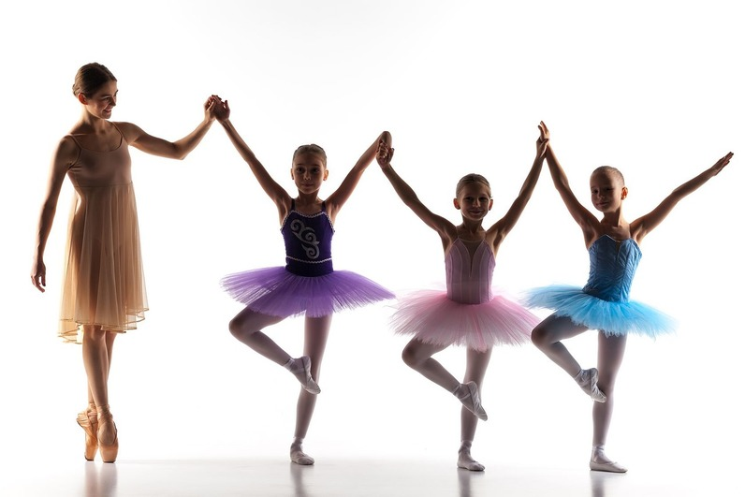
Хореографическое искусство как средство воспитания детей
ХХIII НАУЧНО-ПРАКТИЧЕКАЯ КОНФЕРЕНЦИЯ
МУНИЦИПАЛЬНОГО БЮДЖЕТНОГО ОБРАЗОВАТЕЛЬНОГО УЧРЕЖДЕНИЯ
«СРЕДНЯЯ ОБЩЕОБРАЗОВАТЕЛЬНАЯ ШКОЛА № 48 ИМЕНИ М.Ю. КОЛОМИНА»
Автор работы:
Учитель хореографии
Кузнецова Ксения Дмитриевна

Slide 2
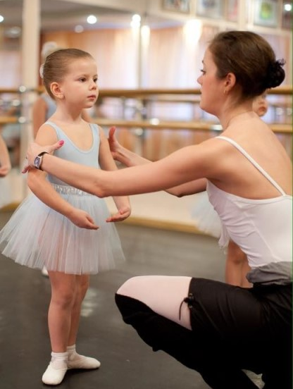
Хореографическое искусство всегда привлекало к себе внимание детей. Оно приобрело широкое распространение в дошкольных учреждениях, общеобразовательных школах. Хореографические отделения в школах искусств и хореографические школы показали себя на практике как перспективная форма эстетического воспитания детей и подростков, в основе, которой лежит приобщение их к хореографическому искусству. Используя специфические средства искусства танца, заинтересованность детей, преподаватели хореографии имеют возможность проводить большую воспитательную работу.

Slide 3
Актуальность исследования.
В основе педагогических требований к определению содержания, методики и организационных форм занятий с детьми по хореографии лежит принцип воспитывающего обучения. Воспитание и обучение представляют неразрывное единство. Педагогический процесс строится таким образом, чтобы дети, приобретая знания, овладевая навыками и умениями, одновременно формировали бы свое мировоззрение, приобретали лучшие взгляды и черты характера. Занятия по танцу содействуют эстетическому воспитанию детей, оказывают положительное воздействие на их физическое развитие, способствуют росту их общей культуры, поэтому можно утверждать, что хореографическое искусство имеет богатую возможность широкого осуществления воспитательных задач. Именно поэтому очевидна актуальность и востребованность выбора данной темы.

Slide 4
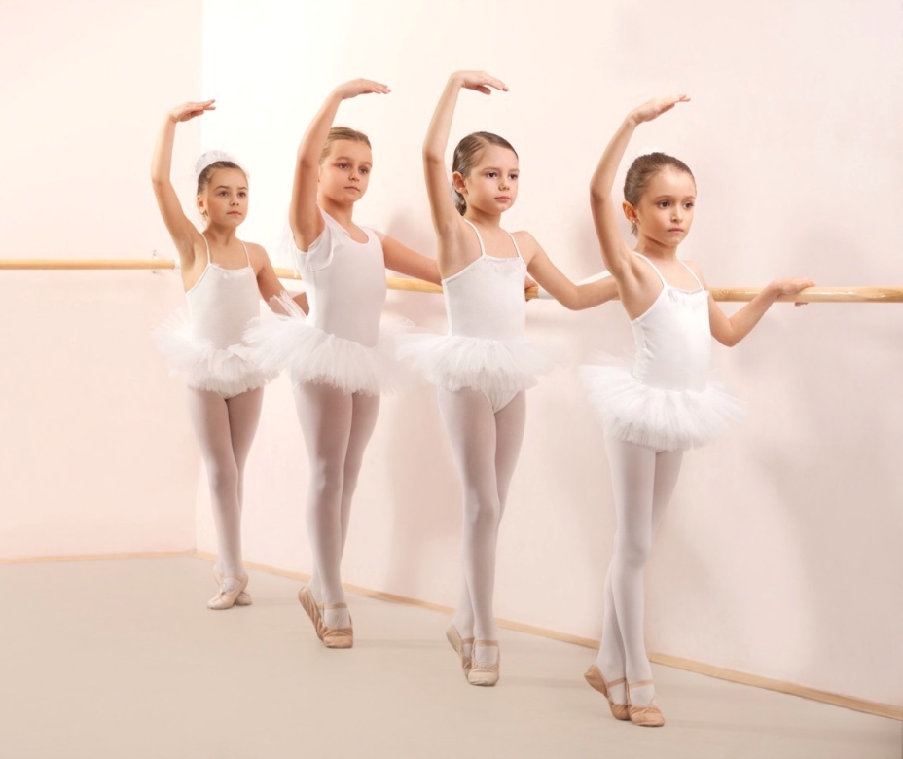
Объект исследование: педагогические основы в хореографическом искусстве.
Предмет исследования: особенности воспитания детей искусством хореографии.
Цель исследования: изучение особенностей воспитания детей искусством хореографии.

Slide 5
Необходимо решить ряд задач:
определить роль хореографического искусства в воспитании культуры детей;
рассмотреть хореографическое искусство как средство эстетического воспитания детей;
определить формы и методы воспитательной работы в творческом коллективе;
изучить возрастные и индивидуальные особенности обучения детей искусству хореографии;
проанализировать методы воспитательной работы в хореографическом коллективе и их воздействие на повышение активности детей;

Slide 6
Глава I .Роль хореографического искусства в воспитании культуры детей 1.1 Хореографическое искусство как средство эстетического воспитания детей
В формировании эстетической и художественной культуры личности хореографическое искусство является важнейшим аспектом эстетического воспитания. Хореография — это мир красоты движения, звуков, световых красок, костюмов, то есть мир волшебного искусства.

Slide 7
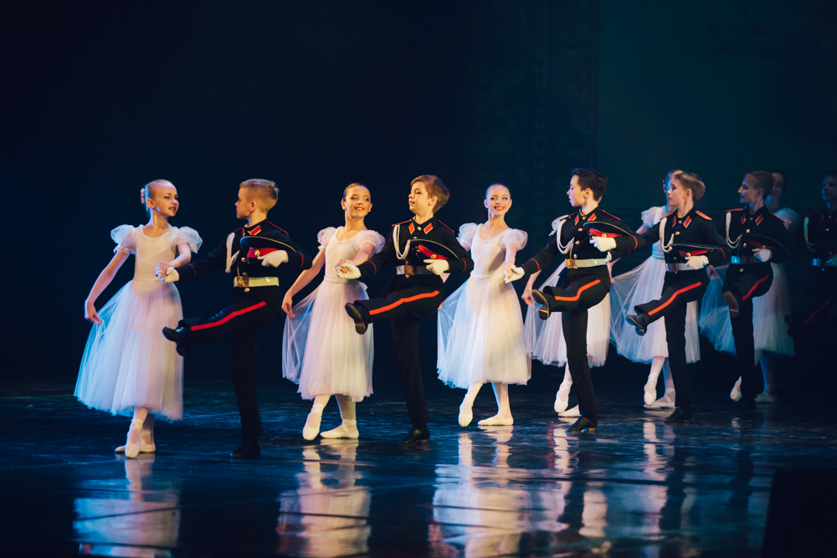
Воспитание этикета является одной из сторон на занятиях по хореографии. Приятно видеть, что дети из хореографического класса никогда не пройдут впереди старшего, мальчики подадут руку при выходе из автобуса, сумки и портфели девочек — в руках у мальчиков. Внимание и забота о других — необходимое качество в характере детей, и занятия хореографией решают эти задачи.

Slide 8
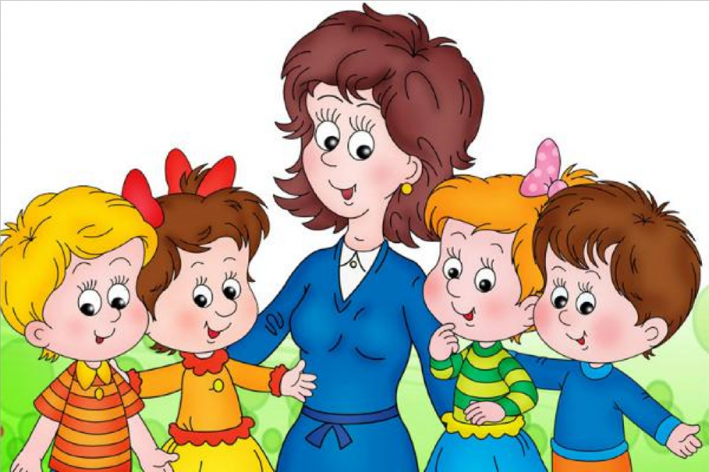
1.2 Формы и методы воспитательной работы в творческом коллективе
Формы и методы воспитательной работы могут быть различными и зависеть от характера и направленности творческой деятельности коллектива:
1. Педагог, приступая к постановочной работе, рассказывает детям об истории, на основе которой делается постановка, о быте, костюмах, традициях, об образах и характерах, о мотивах их действий и т.д.
2. Просмотр специальных фильмов, прослушивание музыки. Коллективный просмотр сближает детей и педагога.

Slide 9
3. Воспитывают и традиции, которых в коллективе может быть множество: это и посвящение в хореографы, и переход из младшей группы в старшую, и т.д.
4. Педагог на занятиях пробуждает уважение к общему труду, воспитывает способность подчинить личное общественному.
5. Постановки номеров на современные темы подталкивают на встречи с интересными людьми, к чтению современной литературы, посещению музеев и т.д.
6. Полезен совместный просмотр и совместное обсуждение концертных программ, спектаклей как профессиональных, так и любительских коллективов.
7. Проведение анализа концертных выступлений самого коллектива. Педагог-руководитель обязан остановиться как на положительных, так и на отрицательных моментах программы.
8. Большую воспитательную работу играют творческие отчеты, обмен опытом между коллективами и творческая помощь друг другу.

Slide 10
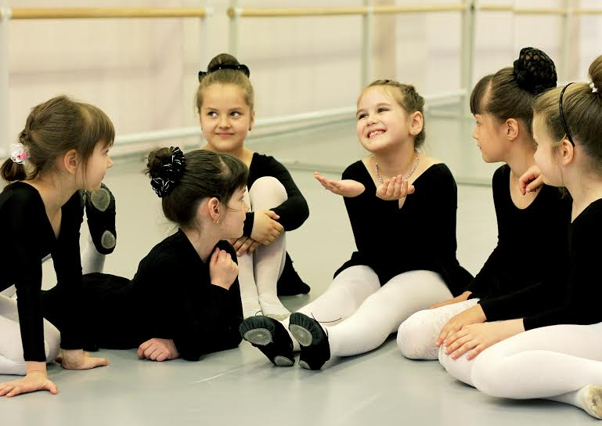
9. Встречи с талантливыми творческими людьми. Их рассказ о своей профессии и творчестве имеют сильное эмоциональное воздействие на детей.
10. Проведение вечеров отдыха с участием детей и родителей (Новый год, 8 Марта, 23 февраля и т.д.).
11. Воспитательным моментом в коллективе является полная занятость детей в репертуаре коллектива. Это является стимулом для занятий, так как дети знают, что никто из них не останется в стороне.
12. Большую пользу в художественном воспитании детей принесет изучение танцев других народов.
13. Постановка хореографических произведений, вошедших в «золотой» фонд хореографии, оказывает большое эстетическое воздействие на детей.

Slide 11
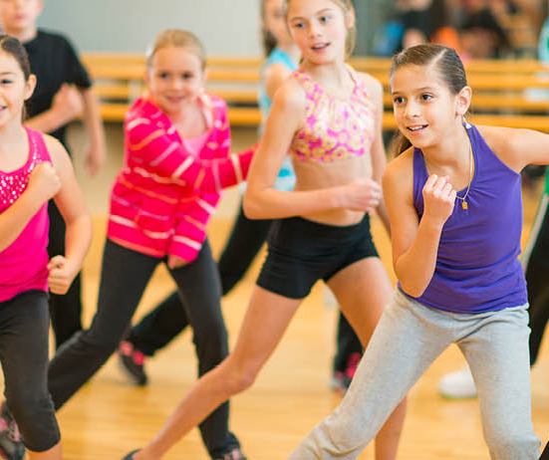
Хореографический коллектив в определенном смысле и в определенных условиях способствует разрешению возникающих проблем у детей:
-снимает отрицательные факторы,
воспитывает ответственность,
убирает тенденцию «исключительности» некоторых детей,
бережет ребенка от нездорового соперничества, злорадства, «звездной болезни», что является важной задачей в воспитании детей.

Slide 12
Глава II. Возрастные и индивидуальные особенности обучения детей искусству хореографии 2.1 Анализ возрастных и индивидуальных особенностей детей
Педагог-руководитель хореографического класса постоянно занимается эстетическим воспитанием детей, с тем, чтобы они были всесторонне подготовлены к художественному восприятию и созиданию действительности. В основе этого воспитания лежит формирование любви к своей национальной культуре, народному творчеству, интересу и пониманию красоты окружающего мира, общения. Достижение физического совершенства должно стать важной частью воспитания на уроках хореографии.

Slide 13
Принято считать :
от рождения до года — младенческий возраст,
от года до 3-х лет — преддошкольный возраст,
от 3-х до 6-ти лет — дошкольный возраст,
от 6-ти до 12-ти лет — младший школьный возраст,
от 12-ти до 15-ти лет — средний школьный возраст(подростковый),
от 15-ти до 17-ти лет — старший школьный возраст(юношеский).

Slide 14
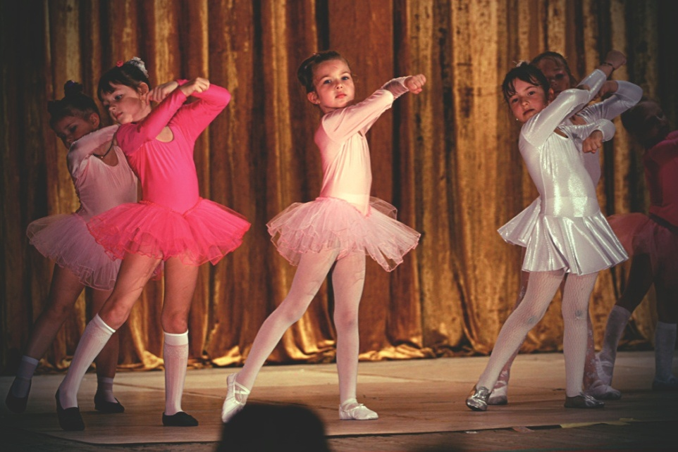
К 5-6-летнему возрасту дети способны заниматься хореографией, так как сформированность структур и функций мозга ребенка близка по ряду показателей к мозгу взрослого человека.

Slide 15
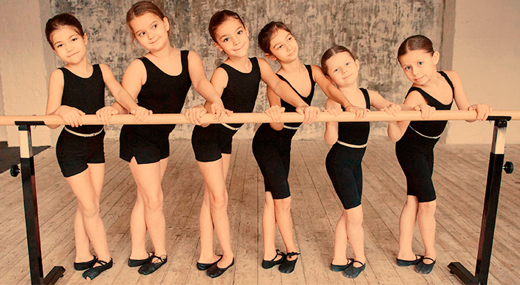
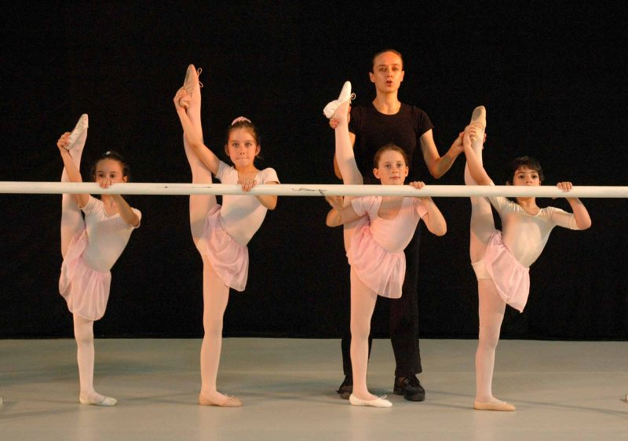
К 6-7 годам дети усваивают понятие пола (к противоположному полу относятся терпимо, доброжелательно), начинают сознательно регулировать свое поведение.

Slide 16
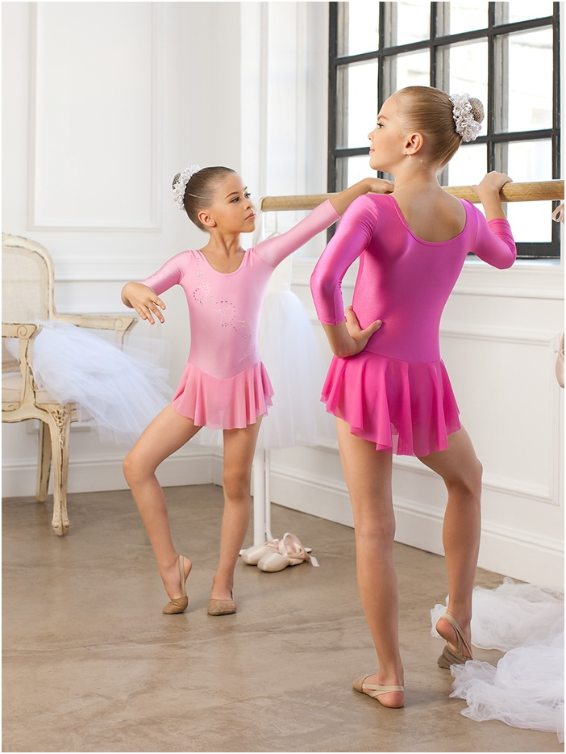
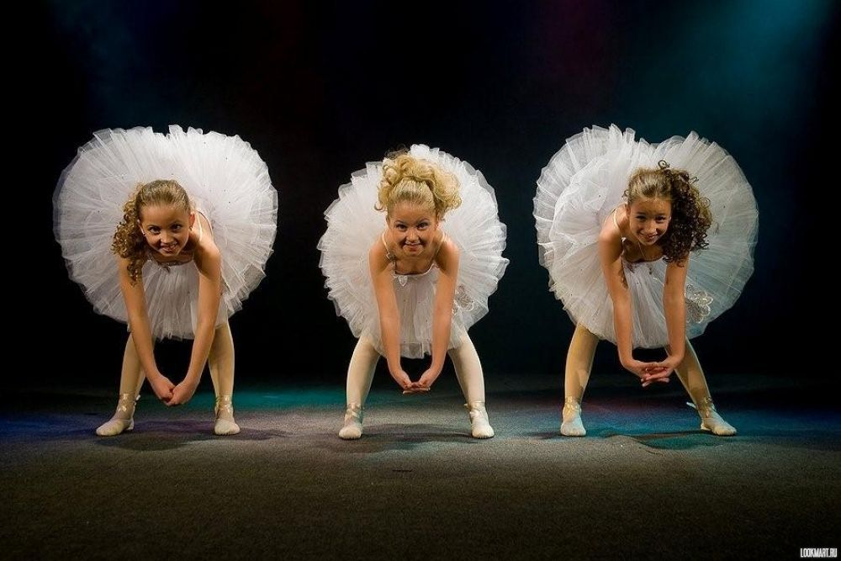
7-11 лет (1-3 класс) — в этом возрасте происходят качественные и структурные изменения головного мозга (он увеличивается). Происходят изменения и в протекании основных нервных процессов — возбуждения и торможения.

Slide 17
11-14 лет (4-8 класс) — в этот период происходят быстрые количественные изменения и качественные перестройки в организме. В этом возрасте нередко появляется раздражительность, обидчивость, вспыльчивость, резкость .

Slide 18
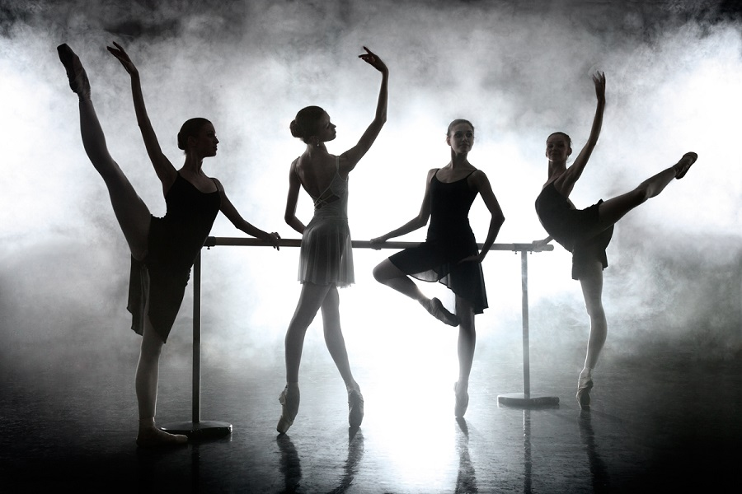
15-17 лет (9-11 классы) — в физиологическом отношении это период интенсивного развития мускулатуры, продолжение развития мозга. Юноши и девушки готовы к физической и умственной нагрузке.

Slide 19
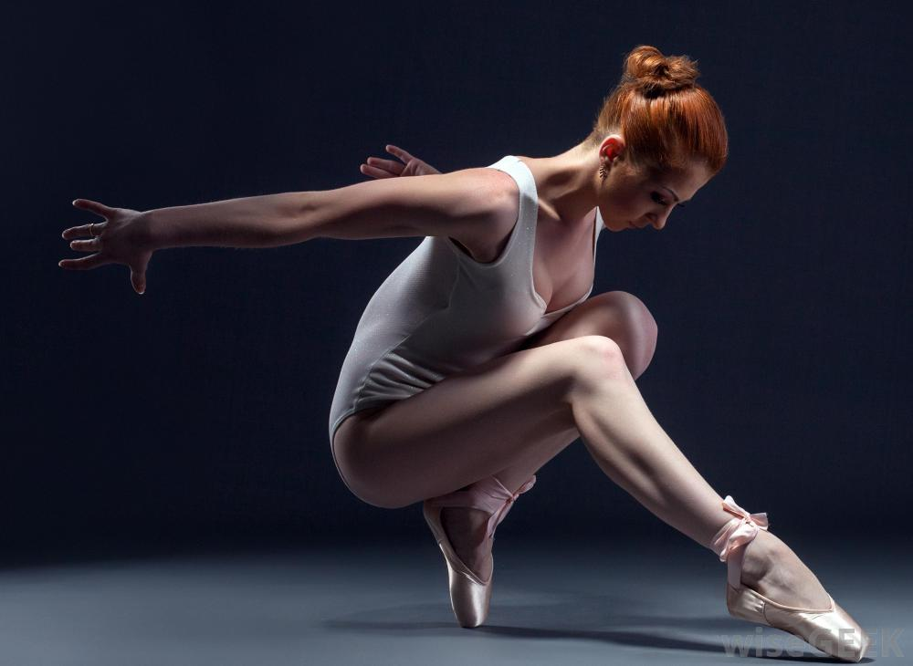
Для успешной работы педагог-руководитель должен разбираться в особенностях каждого возраста. Умело, согласно возрастным особенностям распределять физическую нагрузку.

Slide 20
2.2 Методы воспитательной работы в хореографическом коллективе и их воздействие на повышение активности детей
Формы можно условно разделить на основные, дополнительные и формы художественно-эстетического самообразования.
К основным формам относятся: просмотр балетных спектаклей, прослушивание музыки, знакомство с творчеством мастеров хореографии.
Дополнительные формы включают: коллективные или индивидуальные посещения спектаклей, фильмов, дискотек, но их проведение организуется в свободное и удобное для детей время.
К формам художественно-эстетического самообразования относятся: самостоятельное изучение вопросов теории музыки, балета, чтение книг по хореографии и другим видам искусства с определенной целевой установкой на расширение своих знаний в области хореографии.

Slide 21
Методы можно разделить на словесные, практические, наглядные .
Словесные методы основываются на объяснении, беседе, рассказе.
Практические — на обучении навыкам хореографии.
Важным методом воздействия на детей является наглядный метод. Этот метод имеет решающее значение в воспитании детей, особенно в младших классах. Они воспроизводят методику исполнения движений своего педагога, впитывают не только грамотный и выразительный показ, но и его возможные ошибки.

Slide 22
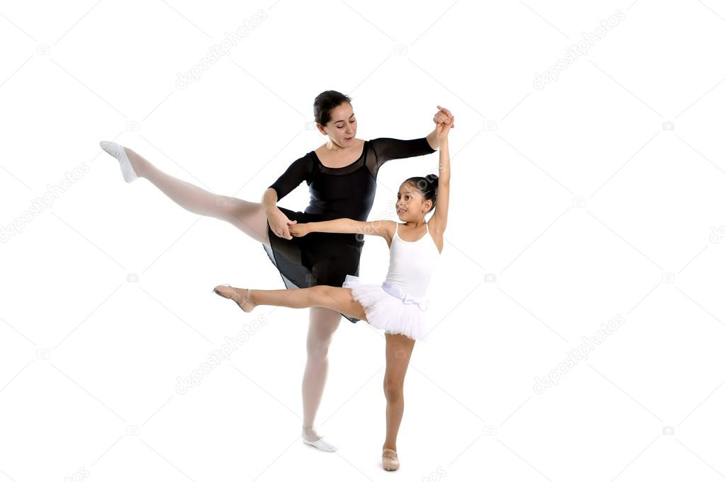
Педагог применяет в своей работе наиболее целесообразные методы с учетом возраста детей, их специальной подготовки, уровня эмоциональной отзывчивости, наличия интереса к хореографическому искусству. Увлечение и вдохновение — источник интеллектуального роста личности.

Slide 23
Василий Александрович Сухомлинский писал: «Влиять на коллектив воспитанников — значит воодушевлять его стремлениями, желаниями. Коллективное стремление — благороднейшее идейное, моральное единство. Там, где есть коллективное стремление к чему-то высокому и благородному, возникает та великая, непобедимая сила воспитательного влияния коллектива на личность, о которой мечтает вдумчивый воспитатель».

Slide 24
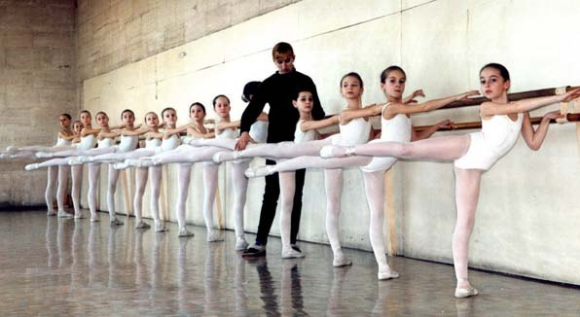
Одним из первых требований преподавателя является соблюдение дисциплины. Дисциплина — это фактор качества организации художественного и учебно-воспитательного процесса.

Slide 25
Подводя итоги о проведенном исследовании воспитания детей искусством хореографии, в соответствии с возрастными и индивидуальными особенностями обучения детей следует сделать следующие выводы:
начиная занятия с детьми, педагог-хореограф, прежде всего, стремиться заинтересовать детей, научить их любить и понимать искусство танца, которое расширяет сферу их интересов, обогащает их новыми впечатлениями.
можно сделать вывод о том, что как важно дать детям грамотную и систематическую подготовку в хореографическом классе. Овладев необходимыми знаниями, навыками и умениями, научившись понимать и осмысливать содержание изучаемого хореографического материала, выразительно его исполнять, дети по-новому, более активно и сознательно начинают относиться к занятиям.

Slide 26
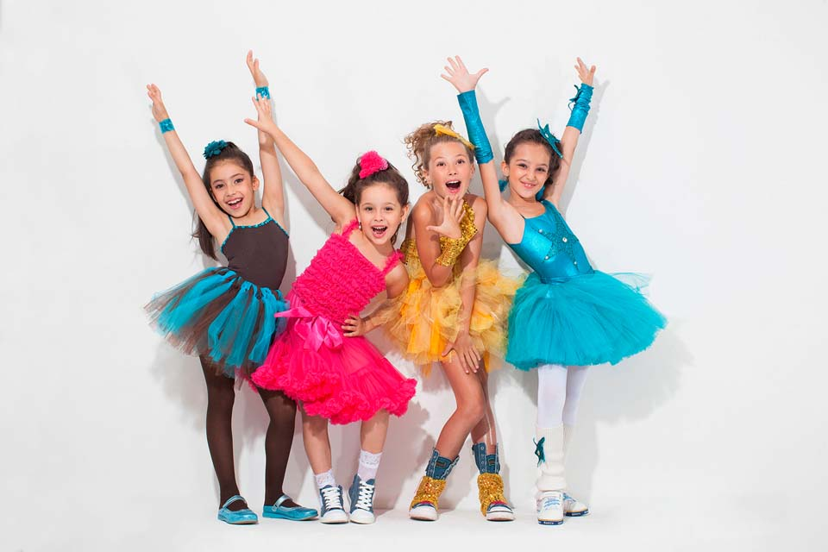
Каждый прожитый день, каждое занятие, репетиция или концерт изменяют интересы и возможности детей. Нельзя сбрасывать со счетов даже самые незначительные характерные черты, проявляющиеся в процессе обучения. Активность детей на занятиях в хореографическом коллективе зависит от творческой инициативы педагога, стремления вести своих учеников к совершенствованию исполнительского мастерства и здоровому духовному развитию.

Slide 27
Спасибо за внимание!!!

